Slide 1

MẠNG MÁY TÍNH VÀ
HỆ PHÂN TÁN
Chương 3: Tầng vật lý (Physical Layer)
Võ Viết Minh Nhật

Slide 2

Mục đích ^{(tiết 5)}
Giới thiệu mô hình của một hệ thống truyền dữ liệu đơn giản và các vấn đề có liên quan đến trong một hệ thống truyền dữ liệu sử dụng máy tính
Giới thiệu các phương pháp số hóa thông tin
Giới thiệu về đặc điểm kênh truyền, tính năng kỹ thuật của các loại cáp truyền dữ liệu
Giới thiệu các hình thức mã hóa dữ liệu số để truyền tải trên đường truyền

Slide 3
Nội dung trình bày
Giới thiệu
Vấn đề số hóa thông tin
Các loại kênh truyền
Đặc điểm kênh truyền
Mã hóa đường truyền

Slide 4
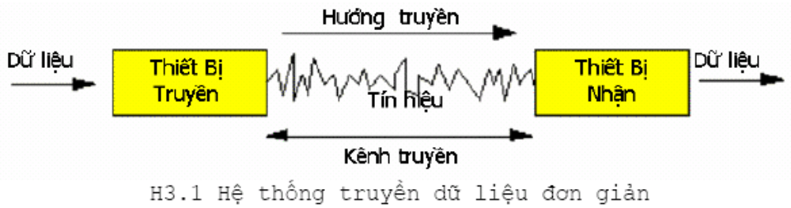
3.1 Giới thiệu
Truyền tin là quá trình thiết bị truyền gởi đi lần lượt các bit của dữ liệu lên kênh truyền để nó lan truyền sang thiết bị nhận và như thế là dữ liệu đã được truyền đi. Các thiết bị truyền và nhận là các máy tính.
Để cho hệ thống này có thể hoạt động được thì các vấn đề sau cần phải được xem xét:
  Cách thức mã hóa thông tin thành dữ liệu số.
  Các loại kênh truyền dẫn có thể sử dụng để truyền tin.
  Sơ đồ nối kết các thiết bị truyền và nhận lại với nhau.
  Cách thức truyền tải các bit từ thiết bị truyền sang thiết bị nhận.

Slide 5
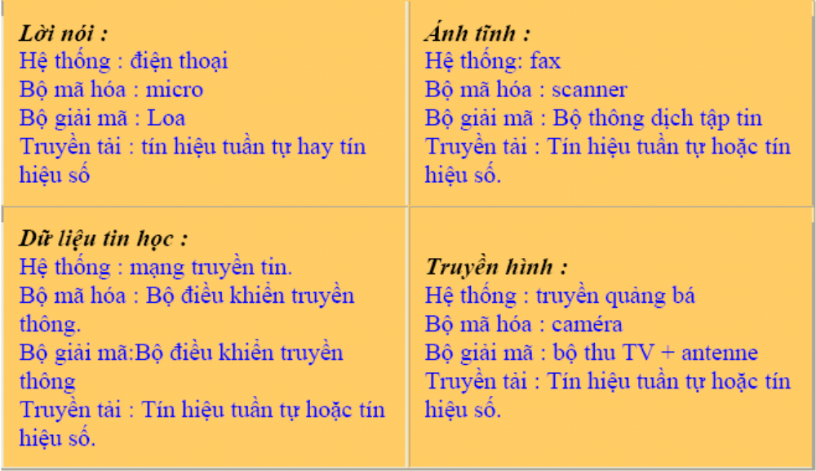
3.2 Vấn đề số hóa thông tin

Slide 6
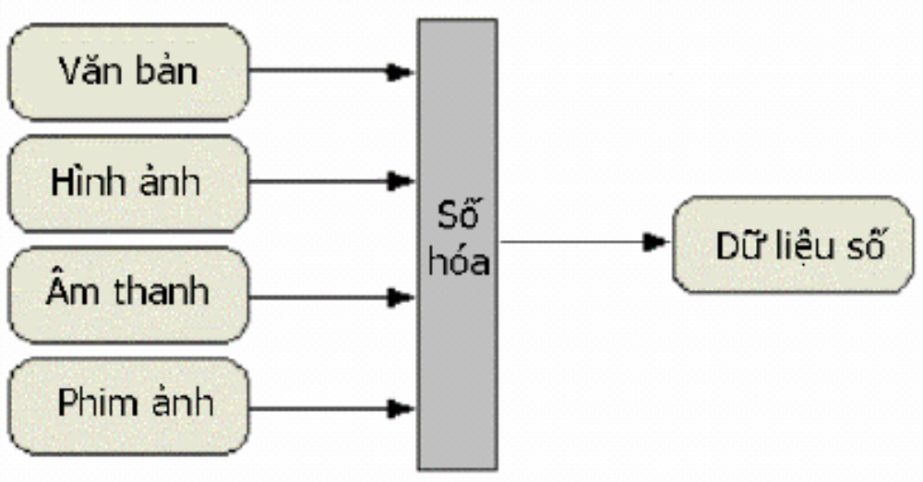
Sơ đồ số hóa dữ liệu

Slide 7
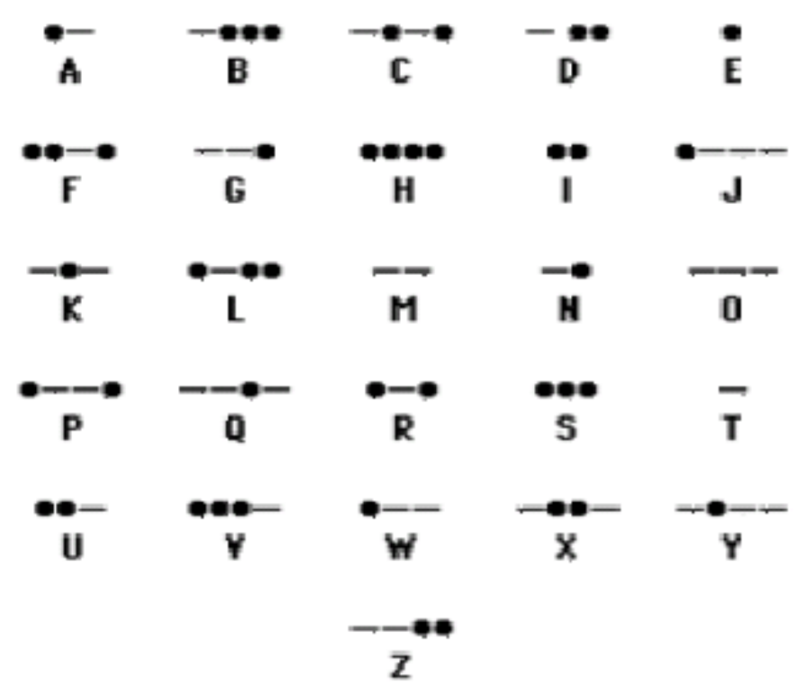
3.2.1 Số hóa văn bản
Hệ thống mã Morse
  Nghèo nàn: ít các ký tự được mã hóa;
  Nó sử dụng sự phối hợp của các dấu gạch và dấu chấm với độ dài khác nhau, điều này không được tiện lợi đặc biệt cho các ký tự có tần suất xuất hiện giống nhau.

Slide 8
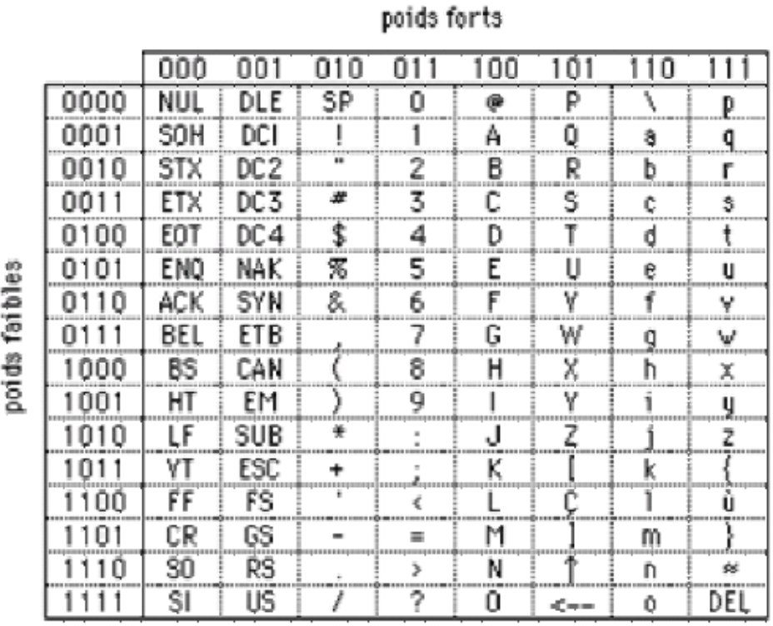
Bảng mã ASCII (American Standard Code for Informatics Interchange) được dùng rộng rãi trong máy tính.
Bảng mã ASCII 7 bít bao gồm các ký thự alphabet và các ký tự điều khiển.
Bảng mã ASCII 8 bít cho phép bổ sung thêm các ký tự mở rộng.

Slide 9
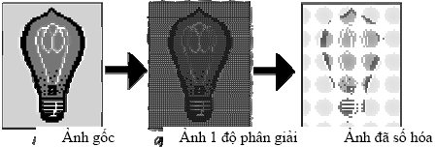
3.2.2 Số hóa hình ảnh tĩnh
Ảnh số thật sự là một ảnh được vẽ nên từ các đường thẳng và mỗi đường thẳng được xây dựng bằng các điểm. Một ảnh theo chuẩn VGA với độ phân giải 640x480 có nghĩa là một ma trận gồm 480 đường ngang và mỗi đường gồm 640 điểm ảnh (pixel).

Slide 10
Một điểm ảnh được mã hóa tùy thuộc vào chất lượng của ảnh:
  Ảnh đen trắng : sử dụng một bit để mã hóa một điểm : giá trị 0 cho điểm ảnh màu đen và 1 cho điểm ảnh màu trắng.
  Ảnh gồm 256 mức xám: mỗi điểm được thể hiện bằng một byte (8 bits);
  Ảnh màu: một màu là sự phối hợp của ba màu cơ bản: đỏ (Red), xanh lá (Green) và xanh dương (Blue). Vì thế một màu bất kỳ có thể được biểu biễn bởi biểu thức: x = aR + bG +cB. Thông thường một ảnh đẹp sẽ có lượng màu với giá trị từ 0 đến 255. Và như thế, một ảnh màu được thể hiện bằng 3 ma trận tương ứng cho 3 loại màu cơ bản. Mỗi phần tử của mảng có giá trị của 8 bits. Vì thế cần có 24 bit để mã hóa cho một điểm ảnh màu.

Slide 11
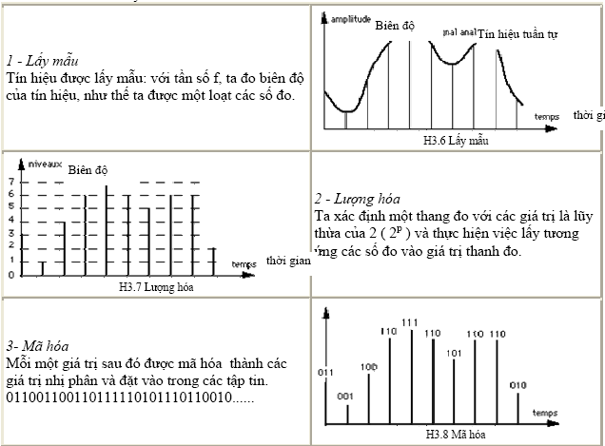
3.2.3 Số hóa âm thanh và phim ảnh

Slide 12
3.3 Các loại kênh truyền ^{(tiết 6)}
3.3.1 Kênh truyền hữu tuyến
  Cáp thuộc loại kênh truyền hữu tuyến được sử dụng để nối máy tính và các thành phần mạng lại với nhau. Hiện nay có 3 loại cáp được sử dụng phổ biến là: Cáp xoắn đôi (twisted pair), cáp đồng trục (coax) và cáp quang (fiber optic). Việc chọn lựa loại cáp sử dụng cho mạng tùy thuộc vào nhiều yếu tố như: giá thành, khoảng cách, số lượng máy tính, tốc độ yêu cầu, băng thông
3.3.2 Kênh truyền vô tuyến
  Kênh truyền vô tuyến thì thật sự tiện lợi cho tất cả chúng ta, đặc biệt ở những địa hình mà kênh truyền hữu tuyến không thể thực hiện được hoặc phải tốn nhiều chi phí (rừng rậm, hải đảo, miền núi).

Slide 13

3.3.1.1 Cáp xoắn đôi (Twisted Pair)
Cáp xoắn đôi có hai loại: Có vỏ bọc (Shielded Twisted Pair) và không có vỏ bọc (Unshielded Twisted Pair). Cáp xoán đôi có vỏ bọc sử dụng một vỏ bọc đặc biệt quấn xung quanh dây dẫn có tác dụng chống nhiễu.
Cáp xoán đôi trở thành loại cáp mạng được sử dụng nhiều nhất hiện nay. Nó hỗ trợ hầu hết các khoảng tốc độ và các cấu hình mạng khác nhau và được hỗ trợ bởi hầu hết các nhà sản xuất thiết bị mạng.

Slide 14
Các đặc tính của cáp xoán đôi là:
  Được sử dụng trong mạng token ring (cáp loại 4 tốc độ 16MBps), chuẩn mạng Ethernet 10BaseT (Tốc độ 10MBps), hay chuẩn mạng 100BaseT ( tốc độ 100Mbps)
  Giá cả chấp nhận được.
  UTP thường được sử dụng bên trong các tòa nhà vì nó ít có khả năng chống nhiễu hơn so với STP.
  Cáp loại 2 có tốc độ đạt đến 1Mbps (cáp điện thoại) .
  Cáp loại 3 có tốc độ đạt đến 10Mbps (Dùng trong mạng Ethernet 10BaseT) (Hình a)
  Cáp loại 5 có tốc độ đạt đến 100MBps (dùng trong mạng 10BaseT và 100BaseT) (Hình b)
  Cáp loại 5E và loại 6 có tốc độ đạt đến 1000 MBps (dùng trong mạng 1000 BaseT)

Slide 15
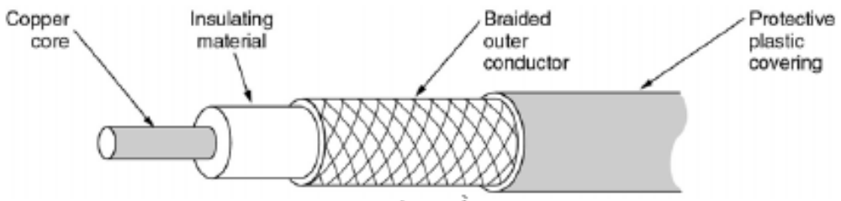
3.3.1.2 Cáp đồng trục (Coaxial Cable)
Cáp đồng trục là loại cáp được chọn lựa cho các mạng nhỏ ít người dùng, giá thành thấp.
  Cáp đồng trục gầy (thin coaxial cable): ký hiệu RG-58AU, được dùng trong chuẩn mạng Ethernet 10Base2.
  Cáp đồng trục béo (thick coaxial cable): ký hiệu RG-11, được dùng trong chuẩn mạng 10Base5
Các loại đầu nối được sử dụng với cáp đồng trục gầy là đầu nối chữ T (T connector), đầu nối BNC và thiết bị đầu cuối (Terminator).

Slide 16
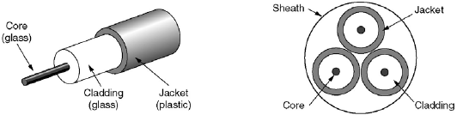
3.3.1.3 Cáp quang (Fiber Optic)
Cáp quang truyền tải các sóng điện từ dưới dạng ánh sáng. Các tín hiệu điện tử được chuyển sang tín hiệu ánh sáng bởi bộ phát, sau đó các tín hiệu ánh sáng sẽ được chuyển thành các xung điện tử bởi bộ nhận. Nguồn phát quang có thể là các đèn LED (Light Emitting Diode) cổ điển hay các diod laser. Bộ nhận ánh sáng có thể là các tế bào quang điện truyền thống hay các tế bào quang điện dạng khối.

Slide 17
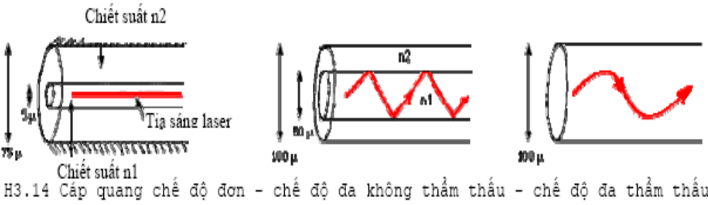
Sự lan truyền tín hiệu được thực hiện bởi sự phản xạ trên bề mặt. Thực tế, tồn tại 3 loại cáp quang.
  Chế độ đơn: một tia sáng trên đường truyền tải
  Hai chế độ còn lại gọi là chế độ đa: nhiều tia sáng cùng được truyền song song nhau

Slide 18
Trong chế độ đơn: chiết suất n2 > n1. Tia laser có bước sóng từ 5 đến 8 micromètres được tập trung về một hướng. Các sợi loại này cho phép tốc độ bit cao nhưng khó xử lý và phức tạp trong các thao tác nối kết.
Chế độ đa không thẩm thấu: Các tia sáng di chuyển bằng cách phản xạ giữa bề mặt của 2 môi trường có chiết suất khác nhau (n2>n1) và mất nhiều thời gian hơn để các sóng di chuyển so với chế độ đơn. Độ suy giảm đường truyền từ 30 dB/km đối với các loại cáp thủy tinh và từ 100 dB/km đối với loại cáp bằng chất dẽo.
Chế độ đa bị thẩm thấu: Chiết suất tăng dần từ trung tâm về vỏ của ống. Vì thế sự phản xạ trong trường hợp này thì rất nhẹ nhàng.
Từ cách đây nhiều năm người ta có thể thực hiện đa hợp trên cùng một sợi quang nhiều thông tin bằng cách dùng các sóng có độ dài khác nhau. Kỹ thuật này được gọi là WDM (Wavelength Division Multiplexing).

Slide 19
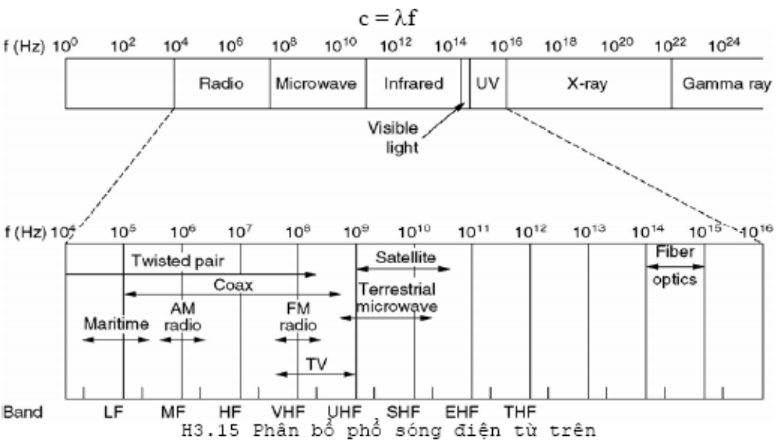
3.3.2 Kênh truyền vô tuyến

Slide 20
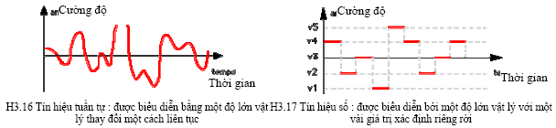
3.4 Đặc điểm kênh truyền
Phương tiện thường được dùng để truyền tải dữ liệu (các bits 0,1) từ thiết bị truyền đến thiết bị nhận trên một kênh truyền nhận vật lý là các tín hiệu tuần tự hay tín hiệu số.

Slide 21
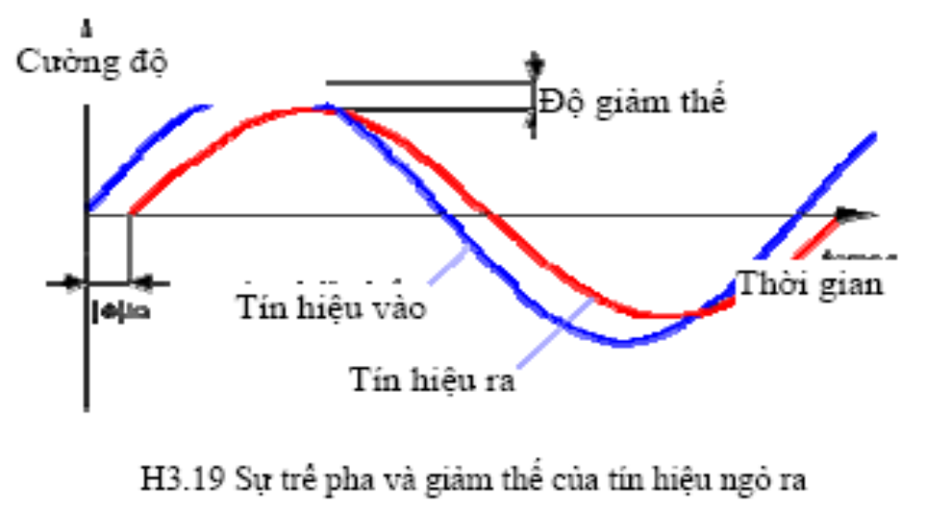
3.4.1 Truyền tải tín hiệu sóng dạng hình sin
Sóng dạng hình sin, không kết thúc hoặc suy giảm sau một khoảng thời gian là dạng tín hiệu tuần tự đơn giản nhất, dễ dàng tạo ra được. Hơn thế nó còn đặc biệt được chú ý đến bởi yếu tố sau: bất kỳ một dạng tín hiệu nào cũng có thể được biểu diễn lại bằng các sóng hình sin.

Slide 22
3.4.2 Truyền tín hiện bất kỳ
Lý thuyết toán Fourrier đã chứng minh rằng bất kỳ một tín hiện nào cũng có thể xem như được tạo thành từ một tổng của một số hữu hạn hoặc vô hạn các sóng hình sin. Không đi sâu vào chứng minh ta có kết quả sau:
  Một tín hiệu bất kỳ x(t) thì có thể phân tích thành một tập hợp các tín hiệu dạng sóng hình sin.
  Nếu là tín hiệu tuần hoàn, thì ta có thể phân tích nó thành dạng một chuỗi Fourier. Thuật ngữ chuỗi ở đây ý muốn nói đến một loạt các sóng hình sin có tần số khác nhau như là các bội số của tần số tối ưu f0.
  Nếu tín hiệu không là dạng tuần hoàn, thì ta có thể phân tích nó dưới dạng một bộ Fourier ; với các sóng hình sin có tần số rời rạc.

Slide 23
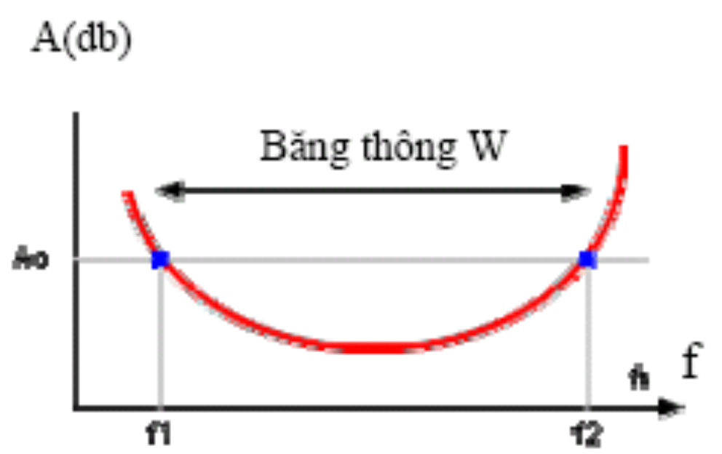
3.4.3 Băng thông của một kênh truyền (Bandwidth) ^{(tiết 7)}
Vì tần số của các sóng hình sin là khác nhau, nên độ suy giảm của chúng khi truyền là khác nhau, một trong số chúng có thể không còn nhận ra được. Giả sử những tín hiệu còn có thể nhận ra được ở bên nghe có tần số nằm giữa f1 và f2. Khoản tần số này được gọi là băng thông của một kênh truyền.

Slide 24
3.4.4 Tần số biến điệu và tốc độ dữ liệu (Baund rate and bit rate)
Một thông điệp thì được hình thành từ một chuỗi liên tiếp các tín hiệu số hay tuần tự. Mỗi tín hiệu có độ dài thời gian là t. Các tín hiệu này được lan truyền trên kênh truyền với vận tốc 10⁸ m/s trong kênh truyền cáp quang hay 2.10⁶ m/s trong kênh kim loại.
Nhịp mà ta đặt tín hiệu lên kênh truyền được gọi là tần số biến điệu:
R = 1/t ( đơn vị là bauds).
Nếu thông điệp dạng nhị phân và mỗi tín hiện chuyển tải n bit, khi đó ta có tốc độ bit được tính như sau:
D = nR (đơn vị là bits/s)
Giá trị này thể hiện nhịp mà ta đưa các bit lên đường truyền.

Slide 25
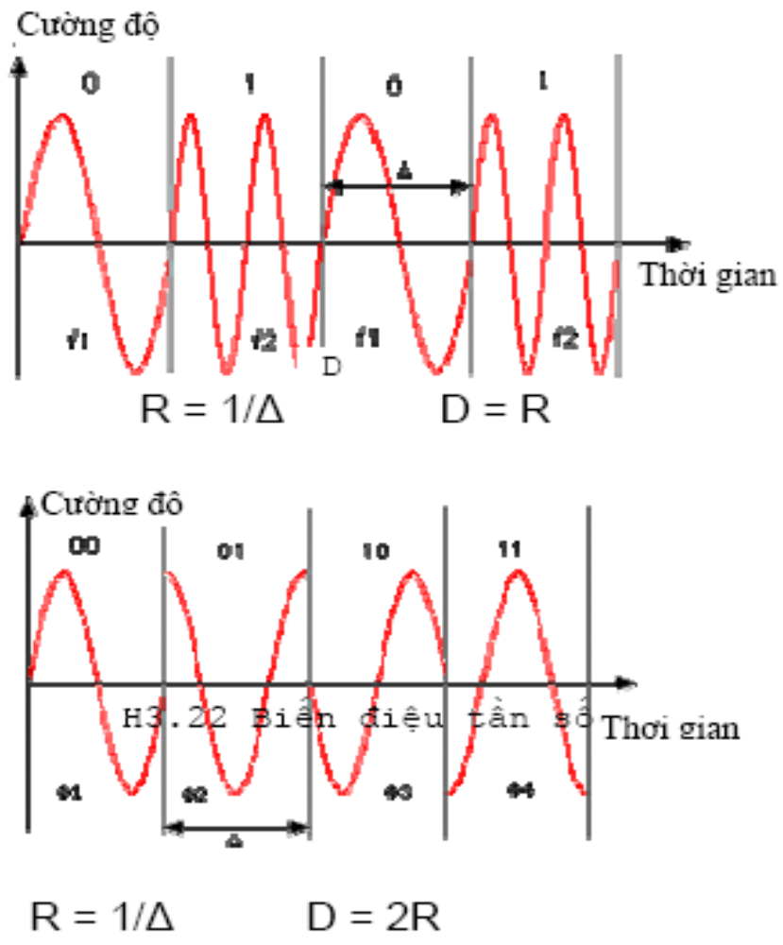
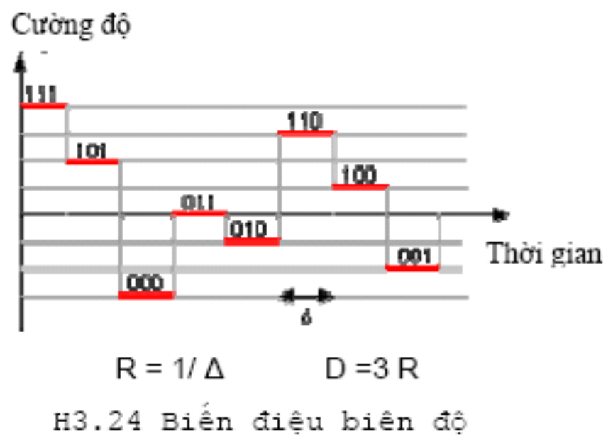
Ví dụ về biến điệu tần số và biên độ

Slide 26
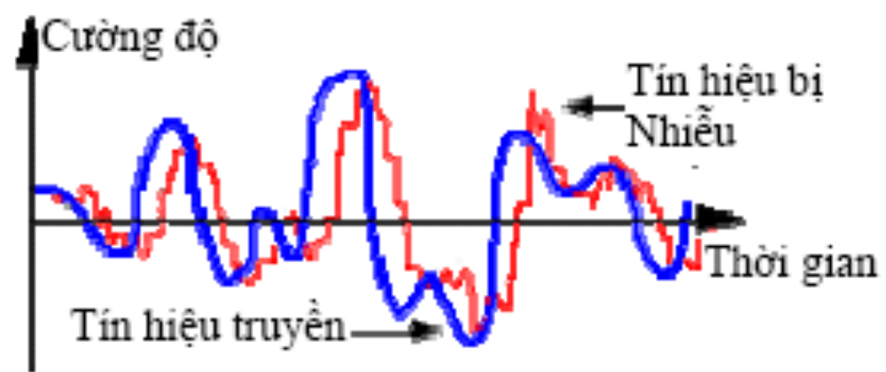
3.4.5 Nhiễu và khả năng kênh truyền
Nhiễu bao gồm các tín hiệu ký sinh chồng lên các tín hiệu truyền tải và chúng làm cho các tín hiệu này bị biến dạng
Chúng ta có thể phân biệt thành 3 loại nhiễu :
  Nhiễu xác định: phụ thuộc vào đặc tính kênh truyền
  Nhiễu không xác định
  Nhiễu trắng từ sự chuyển động của các điện tử

Slide 27
3.4.6 Giao thông (Traffic)
Giao thông là một khái niệm liên quan đến sự sử dụng một kênh truyền tin. Giao thông cho phép biết được mức độ sử dụng kênh truyền từ đó có thể chọn một kênh truyền phù hợp với mức độ sử dụng hiện tại.
Để đánh giá giao thông, ta có thể xem một cuộc truyền tải hay một cuộc giao tiếp là một phiên giao dịch (session) với độ dài trung bình là T (đơn vị là giây). Cho Nc là số lượng phiên giao dịch trung bình trên một giờ. Mật độ giao thông E được tính theo biểu thức sau :
E = T Nc / 3600
Nói cách khác, mật độ giao thông là đại lượng dùng để đo mức độ sử dụng kênh truyền trong một giây.

Slide 28
3.5 Mã hóa đường truyền (Line Coding)
Mã hóa đường truyền bằng tín hiệu số
Mã hóa đường truyền bằng tín hiệu tuần tự

Slide 29
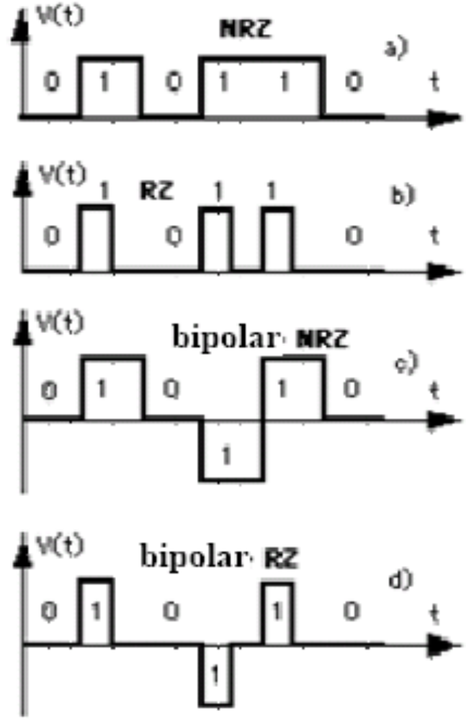
3.5.1 Mã hóa đường truyền bằng tín hiệu số
NRZ (Non Return to Zero): Điện thế mức 0 để thể hiện bit 0 và điện thế khác không V₀ cho bit "1“
RZ (Return to Zero): Mỗi bit "1" được thể hiện bằng một chuyển đổi điện thế từ V₀ về 0.
Lưỡng cực (bipolar) NRZ : Các bit "1" được mã hóa bằng một điện thế dương, sau đó đến một điện thế âm và tiếp tục như thế.
Lưỡng cực RZ : Mỗi bit “1” được thể hiện bằng một chuyển đổi từ điện thế khác không về điện thế không. Giá trị của điện thế khác không đầu tiên là dương sau đó là âm và tiếp tục chuyển đổi qua lại như thế.

Slide 30
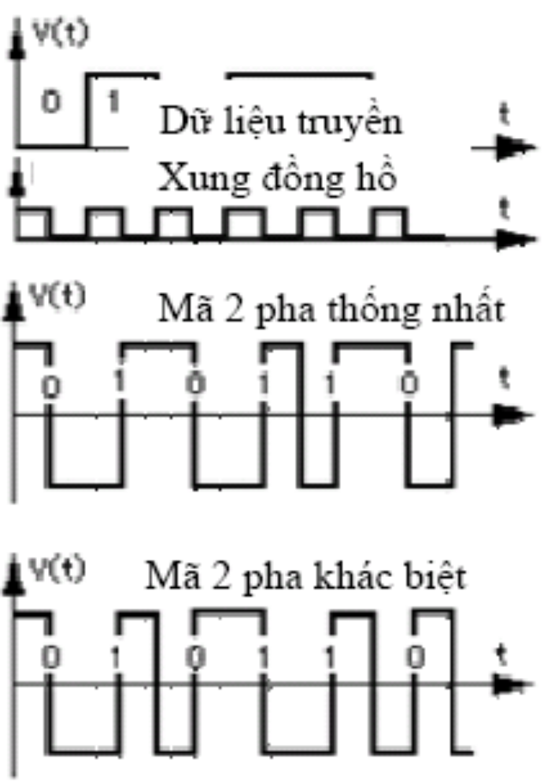
Mã hóa hai pha (biphase)
a) Mã hai pha thống nhất đôi khi còn gọi là mã Manchester: bit "0" được thể hiện bởi một chuyển đổi từ tín hiệu dương về tín hiệu âm và ngược lại một bit “1” được thể hiện bằng một chuyển đổi từ tín hiệu âm về tín hiệu dương.
b) Mã hai pha khác biệt : Nhảy một pha 0 để thể hiện bit “0” và nhảy một pha Pi để thể hiện bit "1".

Slide 31
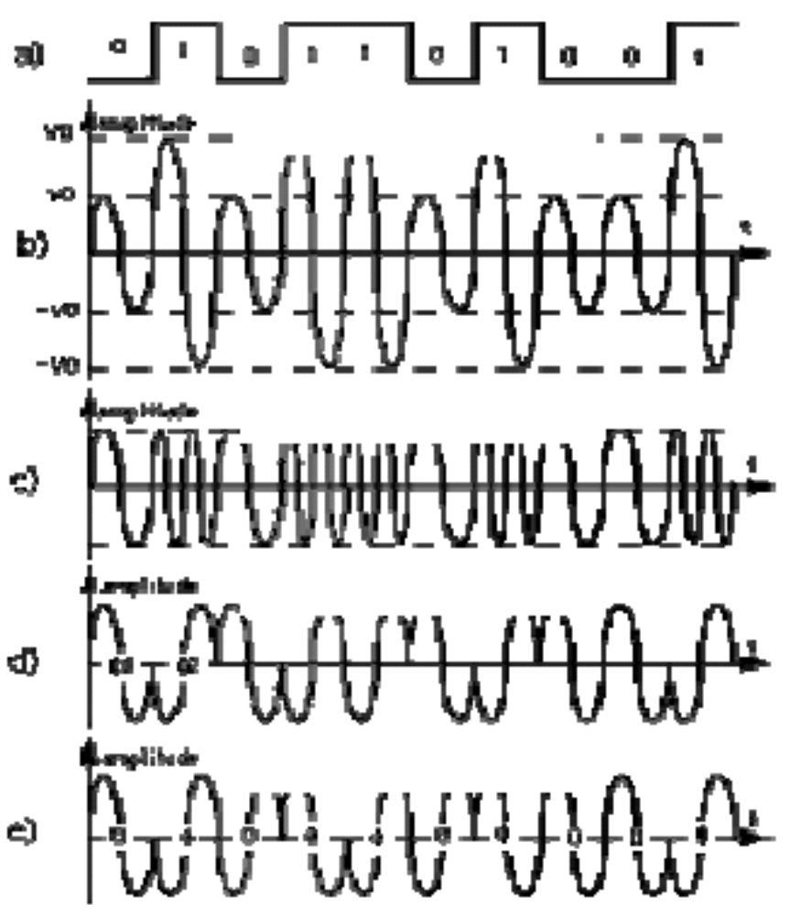
3.5.2 Mã hóa đường truyền bằng tín hiệu tuần tự
Người ta sử dụng một sóng mang hình để mã hóa đường truyền, trong đó ta thay đổi một số tham số để thể hiện các bit "0" và "1" :
  Biến điệu biên độ (Amplitude modulation)
  Biến điệu tần số (Frequency modulation)
  Biến điệu pha (Phase modulation)

Slide 32
Kết luận
Vấn đề số hóa thông tin
Các loại kênh truyền
Đặc điểm kênh truyền
Mã hóa đường truyền

Slide 33

Ý kiến và câu hỏi

